Slide 1
UNIVERSIDAD DE SAN CARLOS DE GUATEMALA FACULTAD DE CIENCIAS ECONÓMICAS ESCUELA DE AUDITORÍA CURSO: FINANZAS III CÓDIGO: 10146
“PROYECTOS”
Lic. Aníbal Eduardo Muz
Contador Público y Auditor

Slide 2
OBJETIVOS
GENERAL
Que los estudiantes:
Apliquen los conceptos, principios y técnicas fundamentales para la Formulación y Evaluación de los Proyectos Privados de Inversión, orientados a la creación y crecimiento de las empresas del país.

Slide 3
ESPECÍFICOS
Que los estudiantes:
Adquieran los conocimientos conceptuales de la estructura de los proyectos.
Conozcan los elementos y apliquen la metodología básica de la formulación y evaluación de proyectos.

Slide 4
ESPECÍFICOS
Que los estudiantes:
Apliquen los conocimientos teóricos y utilicen sus habilidades en la solución de problemas a través de la formulación de proyectos.

Slide 5
BIBLIOGRAFÍA
PRIMARIA
.
Documento de Apoyo a la Docencia, Universidad de San Carlos de Guatemala, Facultad de Ciencias Económicas, Contenido de las Unidades del Curso de Finanzas III.

Slide 6
PROYECTOS
DEFICIÓN
CAUSAS – ORIGEN
OBJETIVOS
RENTABILIDAD
DE
DESARROLLO
RELACIONADO CON RRHH
DE CONTRIBUCION SOCIAL

Slide 7
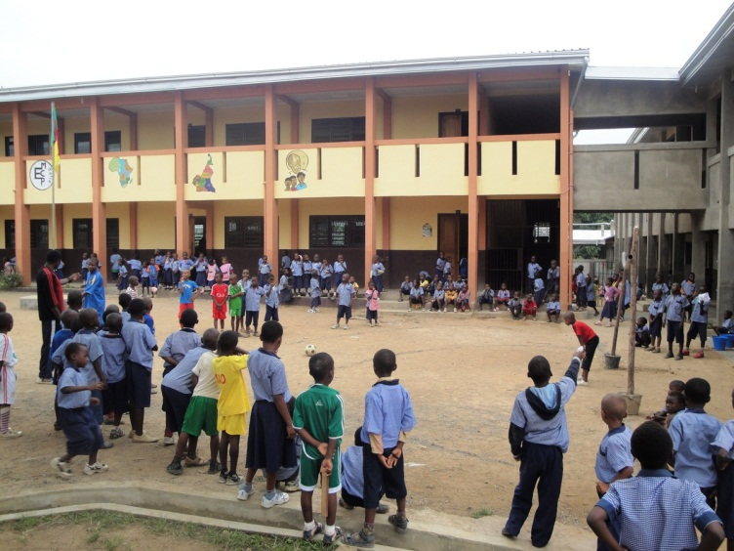
PROYECTOS
CLASIFICACIÓN
PUBLICOS
PRIVADOS

Slide 8
CICLO DE VIDA DE UN PROYECTO
DIAGNOSTICO
PREINVERSIÓN
INVERSIÓN
OPERACIÓN
Identificación Problemas/Necesidades
Funcionamiento
Evaluación
Idea
Perfil
Prefactibilidad
Factibilidad
Promoción, Negociación
y Financiamiento
Diseño Final
Ejecución

Slide 9
PRODUCTOS A OBTENER SEGÚN CICLO DE CIDA DE PROYECTOS

Slide 10
CICLO DE VIDA DE UN PROYECTO
DIAGNOSTICO
PREINVERSIÓN
INVERSIÓN
OPERACIÓN
Solución al problema
Producto/Servicio
Contabilidad Financiera
Valuación Es-post
Estudio Financiero Proyectado
Evaluación Financiera
Evaluación Ex-ante
Manual de Operaciones
Documentos Básicos del Proyecto
Infraestructura Física

Slide 11
MUCHAS GRACIAS
POR SU ATENCIÓN

